Slide 1


La Matrice des progrès du Financement de la santé
Soutenir l'apprentissage des politiques de financement de la santé pour la CSU (Côte d’ivoire/Guinée/Mali)
7ème Conférence scientifique d'AfHEA
Kigali, Rwanda
12 Mars 2025

Slide 2

Rappel du contexte
Plusieurs années après la mise en œuvre des stratégies nationales de financement de la santé pour la CSU et dans un contexte amélioré du cadre institutionnel du financement de la santé
Nécessité pour les pays d’une évaluation
Opportunité saisie: Développement d’une « Matrice des progrès en matière de financement de la santé » par l’OMS selon une approche normalisée pour évaluer les systèmes de financement de la santé des pays et mesurer leurs progrès vers la CSU (Jowett M, et al. 2021)

Slide 3





Pilotage et appropriation du processus : Cas de la Côte d’Ivoire
Final approval by the MoH, Transmission to Afro (TIP) for publication
2024
Sept 19-23, 2023
Report validation workshop
External review of report by HQ
Integration of reviewers' comments by external consultant
Mar-Apr 2023
Apr-May 2023
Dakar Workshop on HFPM
Nov 2022
Sept 2022
Mar 28-31 2022
Workshop to complete the HFPM
External evaluator
starts work
Starting reflections on HFPM (CFP P4H World Bank)
Feb 2022
Mar 7, 2022
Information note to the Minister of Health from the DPPS (institutional unit responsible for the evaluation);
Formulation of a request for support by MoH to WCO;
Setting up of a TWG;
Briefing meeting for stakeholders by the WCO;
Mar 10-20, 2022
HFPM orientation meeting (WHO HQ & Afro)

Slide 4
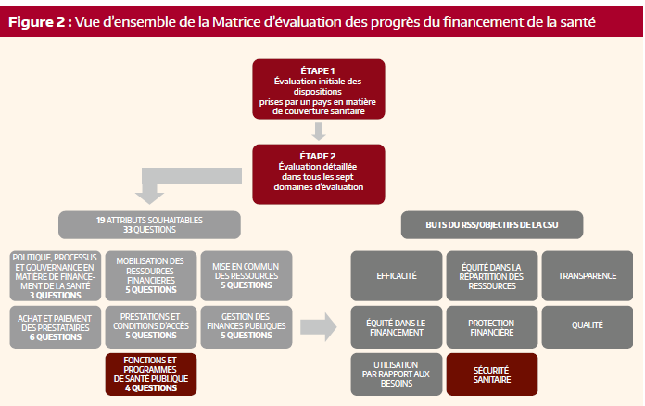
Project analysis slide 2
QUELQUES CONSTATS: ETAPE 1

Slide 5
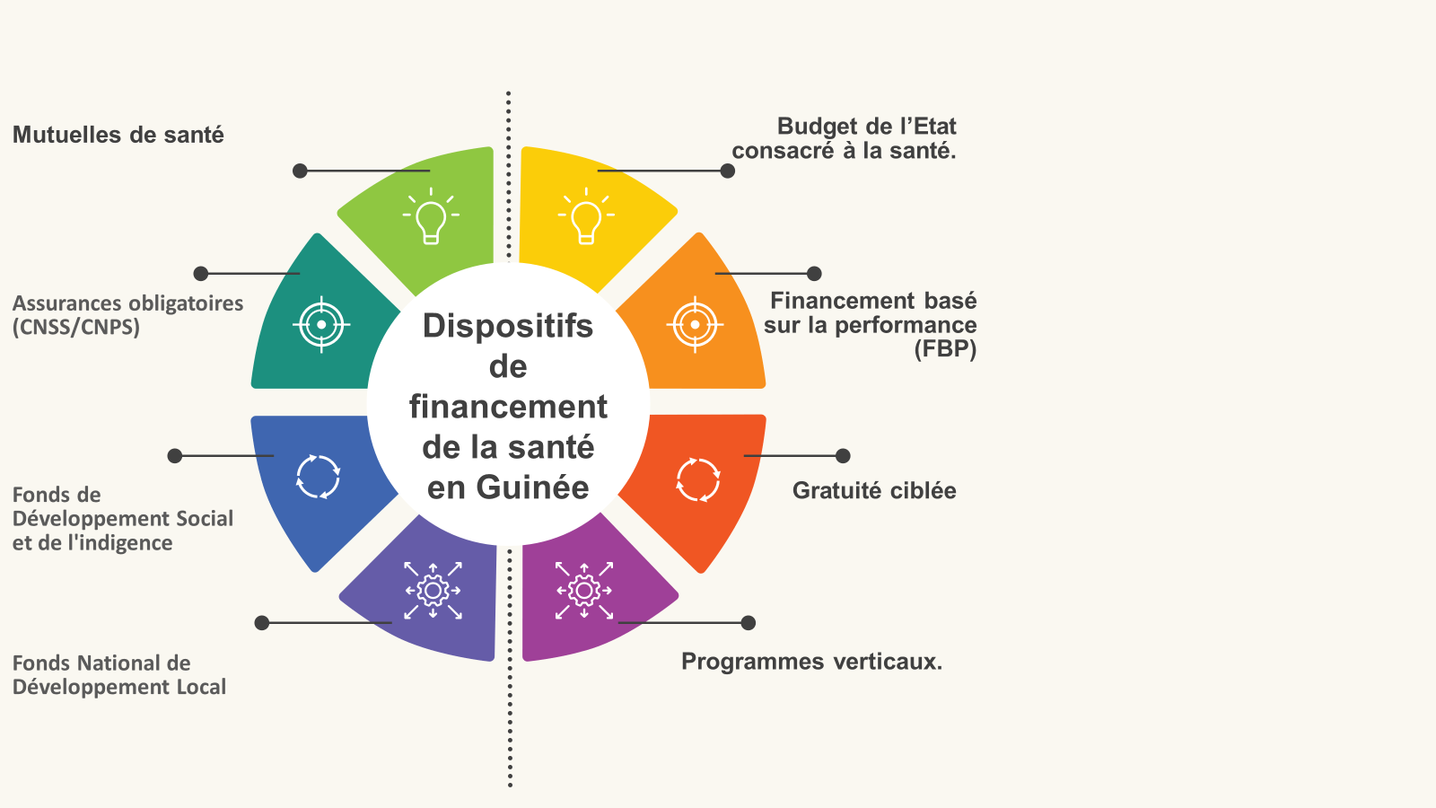
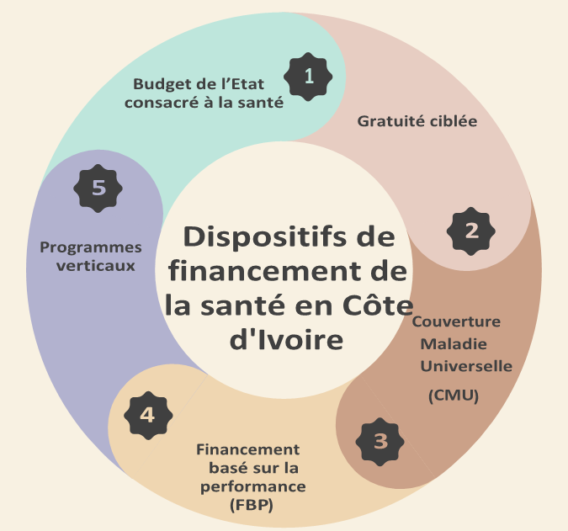
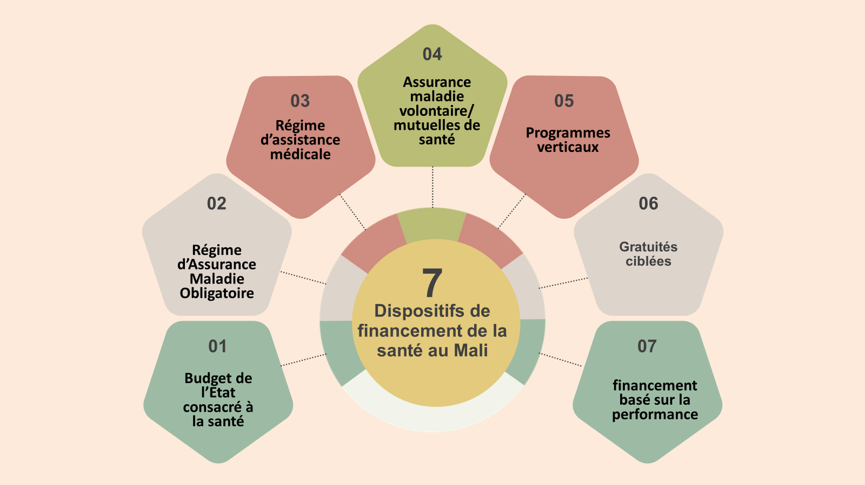
QUELQUES CONSTATS: ETAPE 1
Plusieurs synergies sont possibles
Réflexions sur ces questions d’articulation et de complémentarité des mécanismes de financement de la santé et sur la manière dont cet agencement doit être géré de façon dynamique
Une décision politique à prendre ... Pour arrimer les approches entre elles
démarche collaborative mettant l'accent sur l’efficience et le leadership de l’Etat.
Utilisation du potentiel du numérique pour réduire les coûts et les fraudes

Slide 6
Project analysis slide 2
QUELQUES CONSTATS: ETAPE 2

Slide 7
NOTE MOYENNE PAR ZONE D’EVALUATION
QUELQUES CONSTATS: ETAPE 2
Cas de la Côte d’ivoire
1. Emergent
2. En progression
3. Etabli
4. Avancé

Slide 8
NOTE MOYENNE PAR BUT/OBJECTIF DE LA CSU
QUELQUES CONSTATS: ETAPE 2
Cas de la Côte d’ivoire
1. Emergent
2. En progression
3. Etabli
4. Avancé

Slide 9









Mais on peut aussi exploiter l’évaluation de la matrice comme assise pour les points d’action sur le financement de la santé
Situation actuelle
Nécessité d’une évaluation
Actualisation des documents de politique nationale
Organisation de dialogues sur le financement de la santé
Côte d’Ivoire: Stratégie nationale de financement de la santé (2015); PNDS (2021-2025)
Guinée: SNFS (2014) ; PNDS (2015-2024)
Mali: SNFS (2017) ; PNDS (2014-2023)
La Matrice des progress du financement de la santé: une opportunité; avec des recommandations claires
Elaboration de nouvelles stratrégies de financement de la santé
Exploitation pour l’élaboration des prochains PNDS
Exploitation des données de l’évaluation avec la matrice des progrès
1
2
3
4

Slide 10


Utilisation de l’évaluation de la matrice comme base pour des ateliers ou des séances de brainstorming sur le financement de la santé
Mais on peut aussi exploiter l’évaluation de la matrice comme assise pour les points d’action sur le financement de la santé
C’est le cas de l’atelier national sur le financement de la santé et l’achat stratégique des soins de santé primaires en Côte d’Ivoire

Slide 11
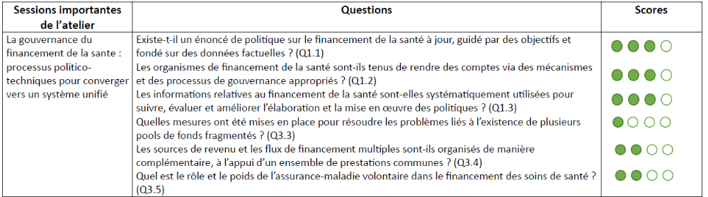
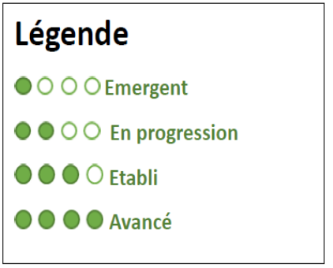
Mais on peut aussi exploiter l’évaluation de la matrice comme assise pour les points d’action sur le financement de la santé
Session 1
Chaque session retenue pour l’atelier devait être associée à au moins 1 question de la matrice, avec son score
Pour chacune de ces questions, il fallait identifier des propositions d’action qui permettrait au pays d’améliorer son score obtenu à l’évaluation
S’appuyer sur une démarche rigoureuse de progression :
  Consulter le document d’orientations de la matrice reprenant pour chaque attribut une guidance pour déterminer le score (source à idées pour les participants)
  Le recours au document fournissait l’info générique sur les critères pour choisir entre les quatre degrés de réponse pour les 33 questions.
  Il fallait rechercher ce qui qualifie pour le score supérieur par rapport à celui obtenu lors de l’évaluation du pays

Slide 12
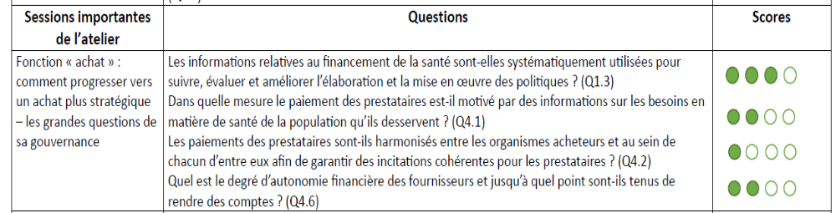
Mais on peut aussi exploiter l’évaluation de la matrice comme assise pour les points d’action sur le financement de la santé
Session 4
Nécessité de distinguer les actions qui requiert une décision politique du gouvernement (quand il y avait de possible divergence selon les intérêts dans la salle).
Sur certains domaines importants, où le pays a de bons scores, on peut choisir de travailler sur certaines questions plus que d’autres (travailler sur les scores trop faibles).
Cet exercice a permis de confronter la force analytique de la matrice aux orientations qui émergeaient des discussions.
Recherche d’un dialogue au cours de l’atelier entre les techniciens et le niveau politique

Slide 13



la MPFS outil de diagnostic et levier d’apprentissage pour l’amélioration du financement de la santé
Confirmation de la valeur ajoutée de la MPFS en tant qu’outil structuré permettant de diagnostiquer objectivement les progrès et les faiblesses du système de financement de la santé.
01.
  L’analyse comparative des trois pays met en évidence des défis communs tels que la fragmentation des financements, etc.
La matrice comme catalyseur d’apprentissage politique
Au-delà du diagnostic, le processus d’évaluation lui-même a joué un rôle clé dans l’apprentissage politique. La participation d’experts nationaux et de partenaires techniques dans des ateliers collaboratifs a permis :
  Une appropriation accrue des résultats par les décideurs et les parties prenantes.
  Une meilleure sensibilisation sur les bonnes pratiques en matière de financement de la santé.
  Une stimulation du dialogue entre techniciens et acteurs politiques, facilitant ainsi l’adoption de recommandations éclairées.
02.
Vers une intégration de la MPFS dans la planification stratégique
03.
L’utilisation de la matrice ne doit pas se limiter à une évaluation ponctuelle. Son exploitation pour actualiser les stratégies nationales de financement de la santé, améliorer les documents de politique nationale et alimenter les prochains Plans Nationaux de Développement Sanitaire (PNDS) est essentielle pour institutionnaliser l’apprentissage continu et l’amélioration des systèmes de financement.
.

Slide 14

Thank You

